Slide 1
WYJAZD EDUKACYJNY DO OGRODU DOŚWIADCZEŃ IM. STANISŁAWA LEMA W KRAKOWIE
Zajęcia rozwijające z matematyki
7 maja 2018

Slide 2
Wyjechaliśmy…
7 maja 2018 roku wzięliśmy udział w kolejnym wyjeździe edukacyjnym w ramach realizacji projektu „Nowa jakość kształcenia w gminie Dukla”.
Razem z nami byli uczniowie ze szkół w Jasionce, Równem, Tylawie i Dukli.
Spod szkoły wyjechaliśmy o 7³⁰ rano. Do Krakowa dotarliśmy bez przeszkód przed godziną 11⁰⁰ .

Slide 3
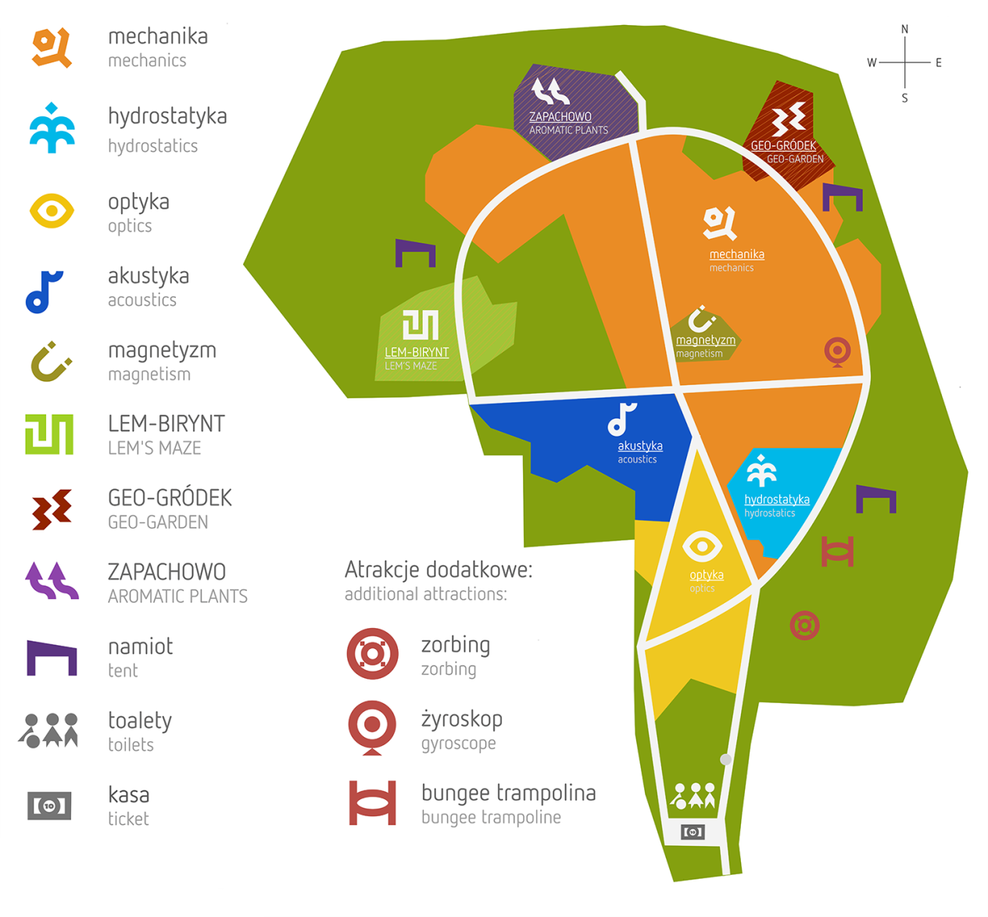
Zawartość Ogrodu
Ogród Doświadczeń pozwala w praktyczny sposób poczuć, zobaczyć i sprawdzić działanie praw fizyki z różnych jej dziedzin, co pokazuje załączona mapa.

Slide 4
Na miejscu…
Kraków powitał nas piękną pogodą. Słońce i lekki wiatr sprzyjały zabawie na świeżym powietrzu.
Rozpoczęliśmy od zajęć terenowych prowadzonych przez pracowników ogrodu – „W poszukiwaniu zaginionej szkatułki”. Wyposażeni w kompasy, poszukiwaliśmy na terenie Ogrodu szkatułek zawierających kolejne zadania. Za wykonanie zadań otrzymywaliśmy fragmenty mapy. Cała mapa zaprowadziła nas do skarbu, którym była… szkatułka pełna lizaków!

Slide 5
W dalszym ciągu…
Instruktorzy zatrudnieni w Ogrodzie oprowadzili nasz po całym obiekcie, tłumacząc działanie poszczególnych urządzeń. Wszystkie mogliśmy wypróbować, wspaniale się przy tym bawiąc. Nie obyło się bez drobnych wypadków – na niektórych urządzeniach naprawdę trudno było się utrzymać. Najbardziej „złośliwa” okazała się karuzela, która strąciła kilka osób. Skończyło się na siniakach i drobnych otarciach…

Slide 6
W poszukiwaniu zaginionej szkatułki
Właśnie poznajemy budowę i działanie kompasu.

Slide 7
W poszukiwaniu zaginionej szkatułki
Wyznaczamy kierunek następnego etapu…

Slide 8
W poszukiwaniu zaginionej szkatułki
… i biegiem ruszamy przed siebie.

Slide 9
W poszukiwaniu zaginionej szkatułki
Nierzadko chcąc zdobyć kolejny fragment mapy musieliśmy odpowiadać na różne pytania.

Slide 10
W poszukiwaniu zaginionej szkatułki
Poszukiwania w roślinnym labiryncie nie były łatwe…

Slide 11
W poszukiwaniu zaginionej szkatułki
…ostatecznie jednak mapa doprowadziła nas do celu.

Slide 12
W poszukiwaniu zaginionej szkatułki
Zmęczeni poszukiwaniami czekaliśmy na dalszy ciąg zajęć pełnych informacji z fizyki. Jakich – zobaczcie sami.

Slide 13
Zwiedzanie Ogrodu
Jak powstaje wir wodny i jak można się z niego wydostać…

Slide 14
Zwiedzanie Ogrodu
Kto pociął lustro? Czyje to odbicie?

Slide 15
Zwiedzanie Ogrodu
Trochę hałasu jeszcze nikomu nie zaszkodziło…

Slide 16
Zwiedzanie Ogrodu
Czy dźwięk można poczuć?

Slide 17
Zwiedzanie Ogrodu
Tajemnicze kulki.

Slide 18
Zwiedzanie Ogrodu
Problemy z równowagą?

Slide 19
Zwiedzanie Ogrodu
Problemów z równowagą ciąg dalszy – czyli co może siła odśrodkowa… (niektórych zabolało).

Slide 20
Zwiedzanie Ogrodu
Zabawne wahadełka.

Slide 21
Zwiedzanie Ogrodu
A może przeciąganie liny?

Slide 22
Zwiedzanie Ogrodu
Czy ta platforma się wreszcie zatrzyma…? - czyli o równowadze raz jeszcze.

Slide 23
Zwiedzanie Ogrodu
Połączone huśtawki – czyli rozbujaj mnie!

Slide 24
Zwiedzanie Ogrodu
Niestety – z żyroskopu nie skorzystaliśmy w obawie o nasze żołądki (właśnie wybieraliśmy się na obiad).

Slide 25
To my…
W wyjeździe wzięła udział grupa w składzie:
Oliwia K.
Oliwia S.
Vanessa B.
Karolina J.
Dorota B.
Łukasz B.
Rafał G.
Krystian K.
pod opieką pani Małgorzaty D.

Slide 26
Do zobaczenia
MÓWIĄ UCZNIOWIE SP im. JANA PAWŁA II
W ŁĘKACH DUKIELSKICH

